Slide 1
程式設計研發遊戲設計
10804 吳妤珊
10823 邱正安

Slide 2
規劃階段
動機：
一開始選擇程式設計作為主題是因為我對程式設計和邏輯思考的過程相當感興趣，也利用暑假學了一些基礎的程式語言，在學習過程中，學到了一些簡單的製作小遊戲的方法，所以選定了研發遊戲的主題，想要自己製作出簡單的小遊戲。
目標：
希望能做出簡易小遊戲，例：猜數字、井字遊戲

Slide 3
表現階段
施行過程：
規劃進度：
先討論要做出什麼樣的遊戲，並買一本程式設計遊戲的書參考
思考遊戲的規則、如何判斷輸贏等
把想加入的規則寫進程式裡
試玩遊戲，修正錯誤。
修正施行方向：由於是初學者，所學到的程式語言不多，腦中想像無法全部化為現實，所以都是在寫程式時邊寫邊改，也預留了兩個禮拜的時間能試玩遊戲和檢查錯誤。
預期成果：能做出2～3個能玩的小遊戲

Slide 4
成果展現
import random
guessesTaken=0
print('你好，你叫什麼名子?')
myname=input()
number=random.randint(1,30)
print(myname+'，我在想一個1~30的數字。')
for guessesTaken in range(6):
print('猜猜看!')
guess=int(input())
if guess>number:
print('你猜的數字太大了!')
elif guess<number:
print('你猜的數字太小了!')
elif guess==number:
break
if guess==number:
guessesTaken=str(guessesTaken+1)
print("很棒!"+myname+'你猜了'+guessesTaken+'次就猜對了!')
if guess!=number:
number=str(number)
print('你猜錯了，正確答案是'+number+'!')
最後我們有成功做出兩款遊戲是猜數字遊戲和井字遊戲，但是井字遊戲不太完美，我畫棋盤的方法不好，在遊戲一開始展示出的棋盤不像棋盤，要等遊戲結束才會像棋盤，不過有把我們一開始所想的做出來。
旁邊的是猜數字遊戲的程式碼

Slide 5
猜數字遊戲
井字遊戲

Slide 6
心得與反思
10804吳妤珊：
心得:我覺得這次的自主學習是一次很好的經歷，就成品來看我其實沒學到什麼東西，但在設計遊戲、寫程式的過程中我的邏輯推理有很大的提升，要去想玩家的每一步選擇會通到什麼結果，考慮每種可能性，並把它們都寫進程式裡，才能讓遊戲更完善。
反思:如果我之後有機會再做類似主題我會希望我的能力能讓我把腦袋裡想的東西都做出來，這次因為能力不足和時間安排不當浪費太多時間，最終的結果跟預期不一樣，不過有了這次經驗未來就知道要如何安排時間了。

Slide 7
10823邱正安：
心得:這次的自主學習我們這組做了遊戲猜數字和井字遊戲，我之前沒有接觸過程式的東西，便想探索一下程式的世界，看自己對它有沒有興趣，我們決定要做程式遊戲，於是我們參考程式遊戲的書決定要做怎樣的遊戲，想好要做什麼遊戲之後就思考要加入什麼規則，猜想玩家的選擇會導致怎樣的結果，並把每一種可能性考慮進去，最後我們把遊戲做出來，在遊戲的製作過程中，我磨練了我的邏輯能力及訓練自己如何和別人一起溝通合作。
反思:這次我們安排的進度和實際情況有落差，因為我們時間沒有拿捏好，有了這次經驗之後我就知道我以後要如何安排時間了。我知道如果從事資工或資管的話就是要接觸程式，我在遊戲製作完就領悟到我對程式沒有興趣，幫助我在選組時有更明確的方向。

Slide 8
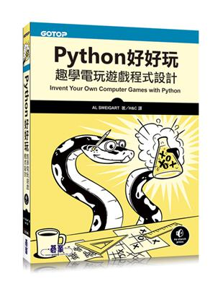
參考書籍

